Slide 1
Visão de e-Saúde para os próximos 5 anos
Profa. Dra. Ana Estela Haddad (USP)

Slide 2
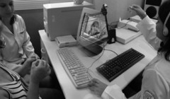
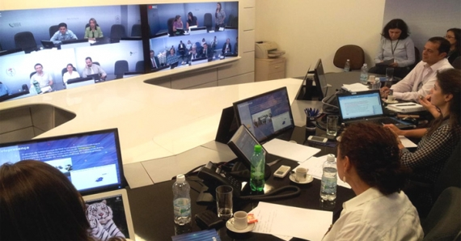
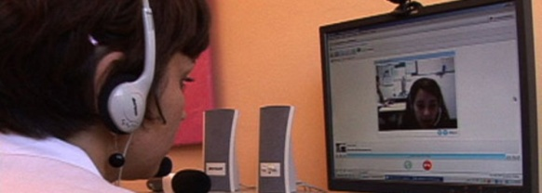
Definição de Telemedicina e Telessaúde Prática de Saúde Digital
Conjunto de técnicas, práticas, atitudes, modos de pensar e novos valores que se desenvolvem em consequência do crescimento do espaço digital..
(Daniel Sigulem, 1997)

Slide 3
Os Desafios da Os Desafios da Telessaúde para a Próxima Década:
O Panorama Atual
Em 2005 a Organização Mundial da Saúde aprovou uma resolução recomendando aos seu 192 estados-membro que investissem em ações para fortalecer seus sistemas de saúde utilizando as tecnologias de informação e comunicação. Resolution WHA58.28 eHealth
A partir de 2006 o Ministério da Saúde do Brasil, identificando experiências locais e regionais bem sucedidas, articulou um grupo de pesquisadores, docentes e gestores da área da saúde, formulou e implementou o Programa Telessaúde Brasil.

Slide 4
Os Desafios da Os Desafios da Telessaúde para a Próxima Década:
O Panorama Atual
WHO - Global Observatory for eHealth (GOe): estudar a evolução e o impacto da Telessaúde nos sistemas de saúde dos países.
Na Inglaterra, a estratégia nacional foi elaborada em setembro de 1998, alinhada com os objetivos do Governo de “oferecer aos cidadãos ingleses o melhor serviço de saúde do mundo” (NHS, 1997).
Canadá (2000) - Canada Health Infoway
Austrália: o Governo iniciou em 2001 a estratégia para a área de Informação e Informática em Saúde, Saúde on line: Health Online: A Health Information Action Plan for Australia” www.health.gov.au/healthonline.

Slide 5
Os Desafios da Telessaúde para a Próxima Década:
O Panorama Atual
A premissa de que com o uso adequado da tecnologia da informação é possível melhorar a saúde de um país é uma constante nas três experiências revisadas.
O foco no processo de trabalho em saúde, ou seja, no usuário e no registro eletrônico de saúde, possibilitando a visão multi-profissional, multi-institucional e de continuidade da assistência, é também comum nas três iniciativas.
Padrões para representar e compartilhar a informação em saúde, a infra-estrutura de conectividade, a capacitação de recursos humanos na área de informação e informática em saúde e, acima de tudo, a garantia de privacidade e confidencialidade da informação identificada em saúde são diretrizes comuns às três propostas.

Slide 6
BRASIL
Cartão Nacional de Saúde
DATASUS /SGEP/Ministério da Saúde
CIEVS - Centro de Informações Estratégicas em Vigilância em Saúde
O Brasil é um dos cinco países do mundo a possuir uma sala especialmente equipada com os mais modernos recursos tecnológicos para receber informações sobre a ocorrência de surtos e emergências epidemiológicas que coloquem em risco a saúde da população em qualquer local do país. É nesta sala de 95m2, situada no edifício-sede do Ministério da Saúde, que uma equipe especializada faz plantão, 24 horas por dia, todos os dias da semana, para receber notificações e comunicar as autoridades em caso de emergência. O Centro de Informações Estratégicas em Vigilância em Saúde - Cievs foi inaugurado em março de 2006 e está equipado com quatro televisores de plasma, 12 modernos computadores, 5 laptops, aparelho para videoconferência, câmara de segurança, 4 servidores de dados, telefones via satélites, telefones com palmtop, placas de conexão via celular e outros recursos tecnológicos de última geração.
Secretaria de Vigilância em Saúde do Ministério da Saúde
Notes:
6
The partnership between the Ministry of Health and the Ministry of Science and Technology allowed for the eHealth Brazil Program to be integrated with the Telemedicine University Network (RUTE), that includes fifty seven university hospitals.

Slide 7
e-Health Brazilian Strategy
Atenção à Saúde, Educação e Pesquisa
The National eHealth, remote assistance and permanent education,.
http://www.telessaudebrasil.org.br
Open University of the Brazilian Unified Health System – provides in service training for thousands of health care providers.
http://www.universidadeabertadosus.org.br
The Telemedicine University Network, and RUTE,
Connecting University Hospitals, collaborative research in all federal states. http://rute.rnp.br
Notes:
7
The partnership between the Ministry of Health and the Ministry of Science and Technology allowed for the eHealth Brazil Program to be integrated with the Telemedicine University Network (RUTE), that includes fifty seven university hospitals.

Slide 8
Três períodos evolutivos, acompanhados por diferente normatização:
Portaria MS n .35/2007: estabelece o Projeto Piloto, com critérios de implementação do programa preferencialmente em áreas remotas, selecionadas nas 5 regiões do país.
Portaria MS n. 402/2010: Institui o Programa Nacional de Telessaúde e sua estrutura nos estados.
Portaria MS n. 2546/2011: conceito de teleconsultoria e da Segunda Opinião Formativa, incorporação da telessaúde na lista de serviços do SUS e expansão do Telessaúde para os demais níveis de atenção, na perspectiva de fortalecimento da rede – Programa Telessaúde Brasil Redes.

Slide 9
Novo contexto Político-Institucional
Decreto Presidencial nº 7.508 / 2011 – regulamentação LOS
Portaria MS nº 4.279 / 2010 – Redes de Atenção à Saúde
Portaria MS nº Portaria nº 2.073 / 2011 - padrões de interoperabilidade e informação em saúde para sistemas de informação em saúde no âmbito do Sistema Único de Saúde, nos níveis Municipal, Distrital, Estadual e Federal, e para os sistemas privados e do setor de saúde suplementar

Slide 10
Portaria GM/MS nº 2.546/2011
“Redefine e amplia o Programa Telessaúde Brasil, que passa a ser denominado Programa Nacional Telessaúde Brasil Redes (Telessaúde Brasil Redes)”.
O Telessaúde Brasil Redes tem por objetivo apoiar a consolidação das Redes de Atenção à Saúde ordenadas pela Atenção Básica no âmbito do Sistema Único de Saúde (SUS).
Revoga a Portaria GM/MS nº 402/2010.

Slide 11
Conceitos (Portaria MS nº 2.546/2011)
Teleconsultoria: consulta registrada e realizada entre trabalhadores, profissionais e gestores da área de saúde, por meio de instrumentos de telecomunicação bidirecional, com o fim de esclarecer dúvidas sobre procedimentos clínicos, ações de saúde e questões relativas ao processo de trabalho, podendo ser de dois tipos:
a) síncrona - teleconsultoria realizada em tempo real, geralmente por chat, web ou videoconferência;
b) assíncrona - teleconsultoria realizada por meio de mensagens off-line

Slide 12
Conceitos (Portaria MS nº 2.546/2011)
Telediagnóstico: serviço autônomo que utiliza as tecnologias da informação e comunicação para realizar serviços de apoio ao diagnóstico através de distância e temporal;
Segunda Opinião Formativa: resposta sistematizada, construída com base em revisão bibliográfica, nas melhores evidências científicas e clínicas e no papel ordenador da atenção básica à saúde, a perguntas originadas das teleconsultorias, e selecionadas a partir de critérios de relevância e pertinência em relação às diretrizes do SUS; e
Tele-educação: conferências, aulas e cursos, ministrados por meio da utilização das tecnologias de informação e comunicação.

Slide 13
Sistema Nacional de Cadastramento de Estabelecimentos de Saúde - SCNES
Inclusão no SCNES dos Núcleos Técnico-Cientifico do Programa Nacional e dos demais estabelecimentos que fazem Telessaúde no país.
Registro de serviços desenvolvidos pelos Núcleos Técnico-Cientifico do Programa Nacional e dos demais estabelecimentos.

Slide 14
Pesquisas realizadas envolvendo o Telessáude Brasil
UFRGS (Eno Castro Filho) – padrão, eficácia e eficiência das teleconsultorias
UFMG (Beatriz Alkmin) – redução de custos após a implementação do serviço de telessaúde, contribuição para romper a percepção de isolamento do profissional em áreas remotas
USP (Chao Lung Wen, Rosângela Gundin) – modelo econômic o de sustentabilidade para programas de telessaúde
USP, UFRGS, Bireme/OPAS – desenvolvimento e aplicação do conceito de Segunda Opinião Formativa

Slide 15
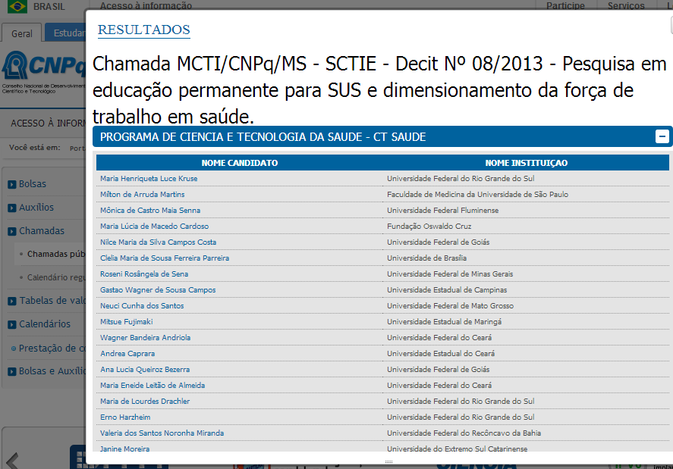
Edital CNPq nª 24 /2013
.

Slide 16
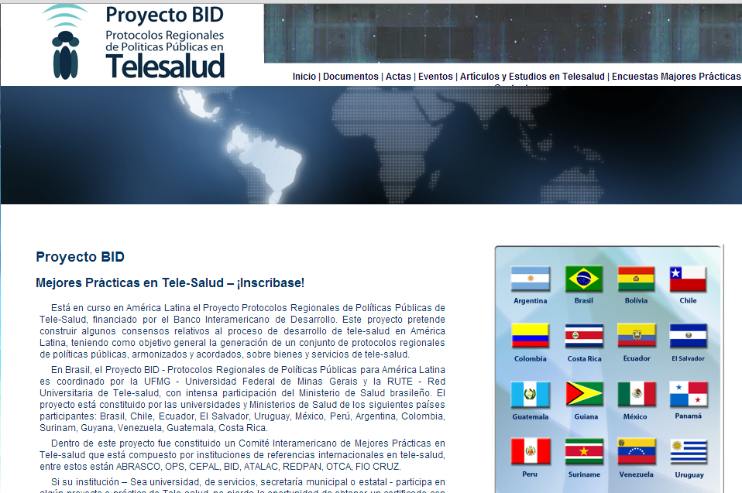
.
http://www.medicina.ufmg.br/proyectobid/index.php

Slide 17
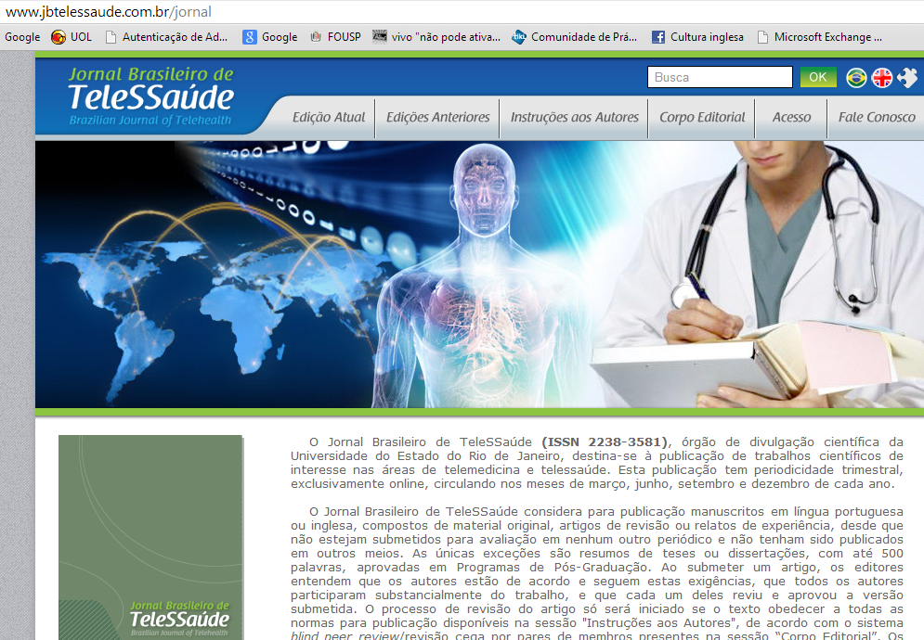

Slide 19
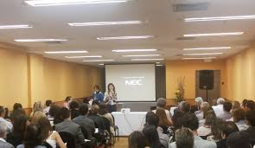
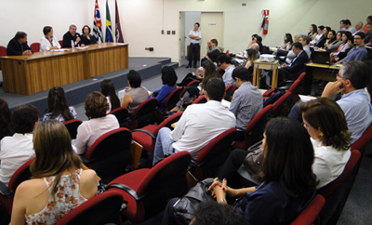

Slide 20
I Curso de Atualização em Teleodontologia:
Capacitação Docente e suporte aos cursos de Odontologia
para a criação de Redes de Aprendizagem e Trabalhos Colaborativos em Saúde
36 IES em todo o Brasil
3 Secretarias de Saúde (MS, MT, SP)
Colombia – Universidad del Bosque)
México - Facultad de Odontología de la Universidad Autónoma de Nuevo León
OLFEDO UDUAL – Organización de Facultades y Escuelas de Odontología de America Latina y el Caribe.

Slide 21
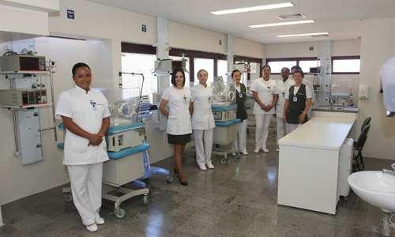
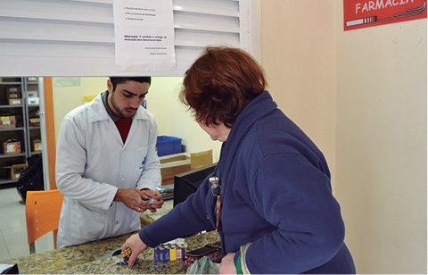
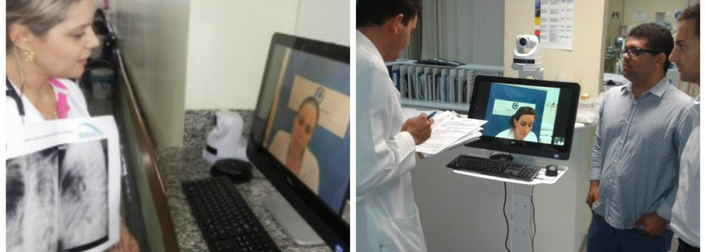
e-Saúde
Telessaúde
São Paulo Redes

Slide 22
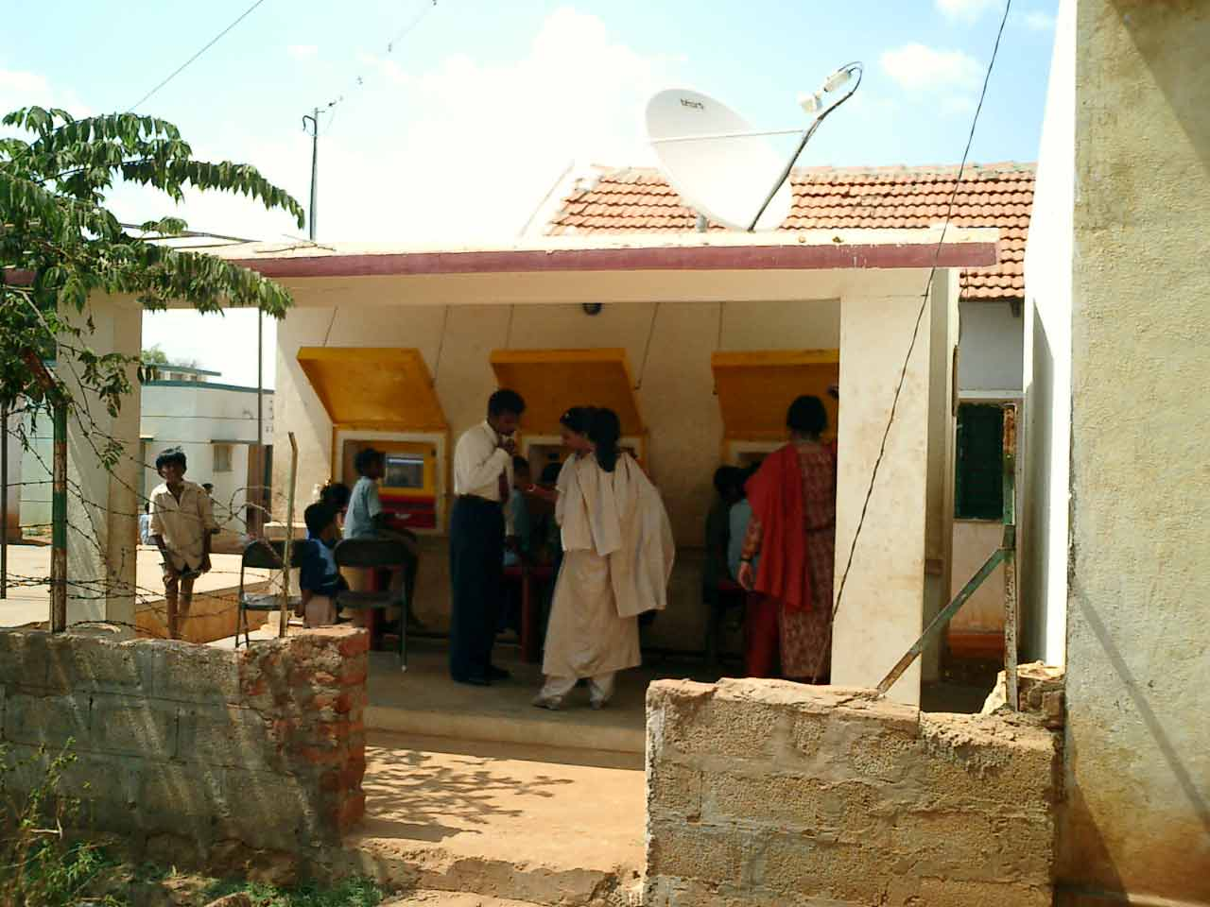
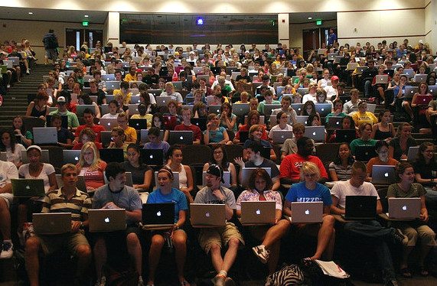
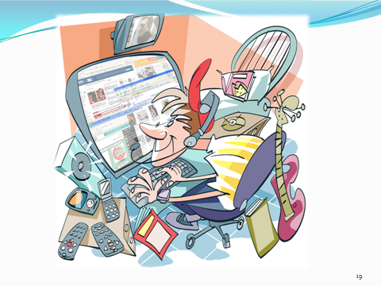
Linguagem que possa potencializar o conhecimento humano no contexto dessa quantidade infinita de dados e informações. Importância do pensamento filosófico tradicional num contexto de tecnologias. Diálogo para que uma remeta a interpretação da outra. Importância da abstração , do aprofundamento que vem lentamente, contrário a temporalidade rápida do nosso tempo. Silenciamento do mundo em volta para buscar a reflexão e a compreensão. Mássimo De Felice

Slide 23
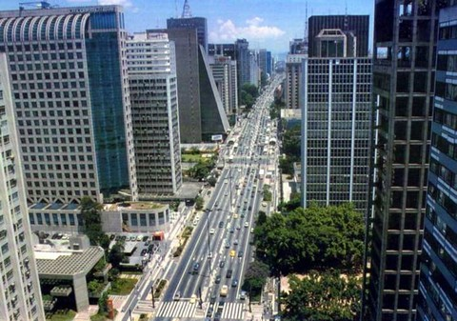
Os 2 principais eventos mundiais em telessaúde e informática em saúde em 2015 no Brasil

Slide 24
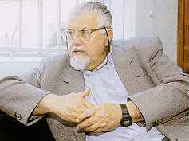
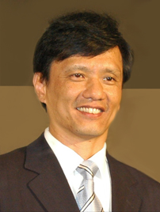
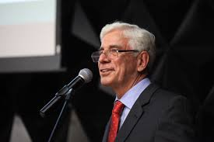
Prof. Dr. Gyorgy Bohm – Fundador e 1º Presidente
Prof. Dr. Chao Lung Wen – 2º Presidente
Prof. Dr. Claudio Souza – Presidente atual

Slide 25
http://www.cbtms.org.br
aehaddad@usp.br
teleodonto@usp.br

